Slide 1
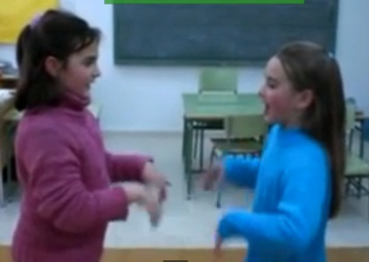
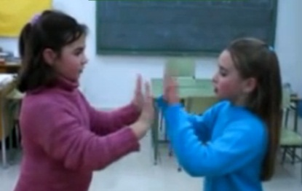
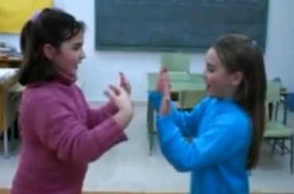
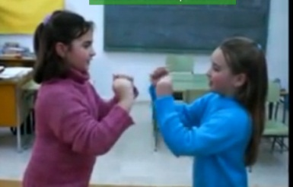
Descanso Cerebral
Juego de Manos: Chocolate
Chocolate
Choco, choco, la, la
Choco, choco, te, te
Choco, la, choco, te
Cho-co-la-te
Chocolate – shake hands in front
Choco – clap palm of hands
La – clap back of hands
Te – tap fists
Notes:
http://www.youtube.com/watch?v=JEOoHApBJgo

Slide 2
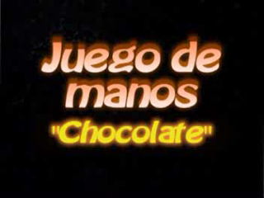

Slide 3
Descanso Cerebral
Pico Cebolla
Otro Video
Notes:
http://www.youtube.com/watch?v=JEOoHApBJgo

Slide 4
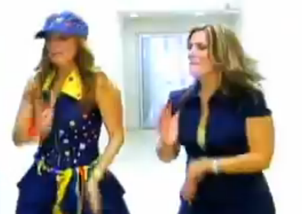
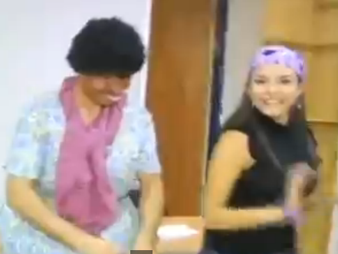
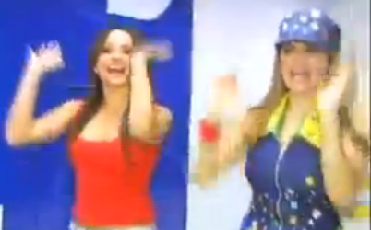
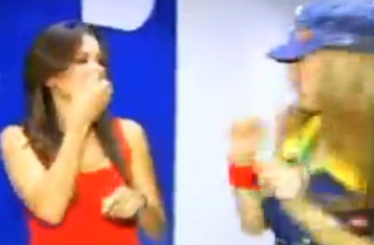
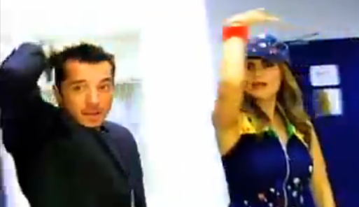
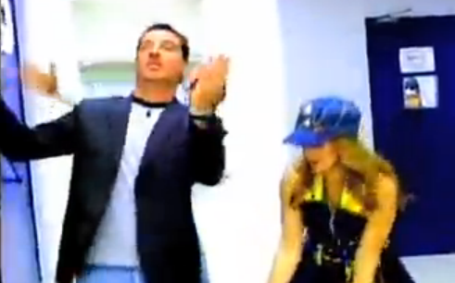
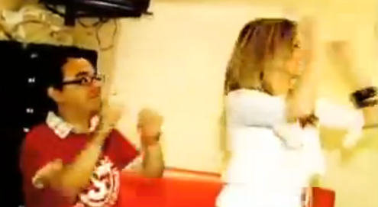
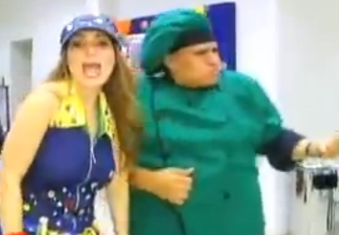
La Letra para el Pico Cebolla
pico cebolla
saludo a la galleta
me peino
sacudo
barro
me saco los moquitos
¿qué pasó?
y todos como Lupe

Slide 5
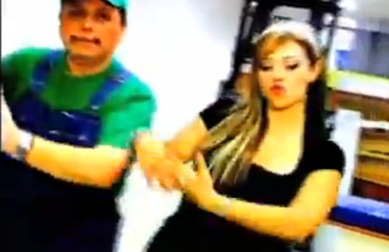
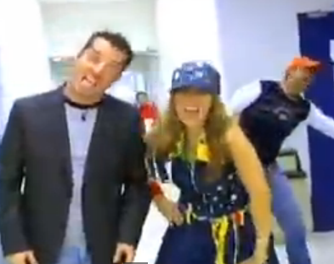
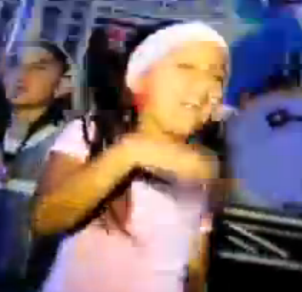
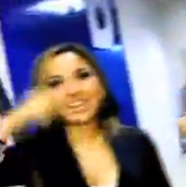
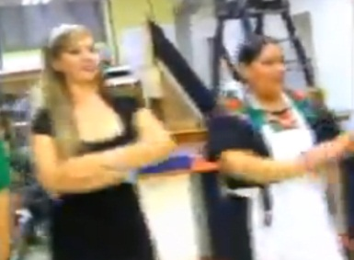
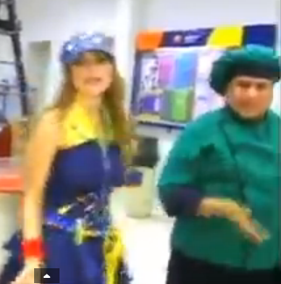
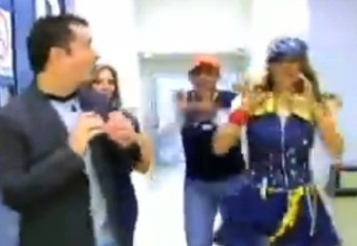
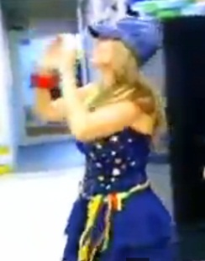
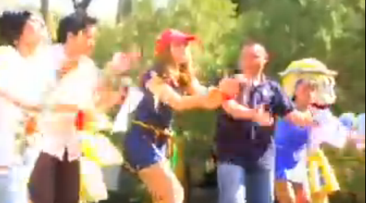
La Letra para el Pico Cebolla
arrullo al bebé
guácala se popó
jejeje está enojado
compirri bríncale más
todos cara de Jaimito
la comalle que cepilla
cochicui tómale aquí/acá
el aplauso bonito

Slide 6
La Letra para el Pico Cebolla
pico cebolla
saludo a la galleta
me peino
sacudo
barro
me saco los moquitos
¿qué pasó?
y todos como Lupe
arrullo al bebé
guácala se popó
jejeje está enojado
compirri bríncale más
todos cara de Jaimito
la comalle que cepilla
cochicui tómale aquí/acá
el aplauso bonito

Slide 7
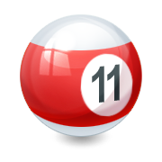
Descanso Cerebral
Juego de Once
Say “uno dos tres” and on three hold up a set of fingers. As a team try to get the sum of 11. When you get 11 as a team, yell “¡Once!” and then try with 10 and do the same.
Notes:
http://www.youtube.com/watch?v=JEOoHApBJgo

Slide 8
Soy tu Gummy Nola
Descanso Cerebral

Slide 9
Apretones de Manos
Descanso Cerebral

Slide 10
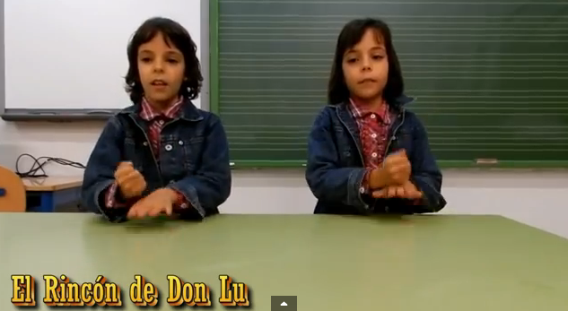
Juego de Mano en la Mesa
Descanso Cerebral

